Slide 1
ỦY BAN NHÂN DÂN QUẬN LONG BIÊN
TRƯỜNG MẦM NON TUỔI HOA
GIÁO DỤC NẾP SỐNG THANH LỊCH, VĂN MINH
ĐỀ TÀI: Nói năng lịch sự
Giáo viên thực hiện: Trịnh Thanh Hiền

Slide 2
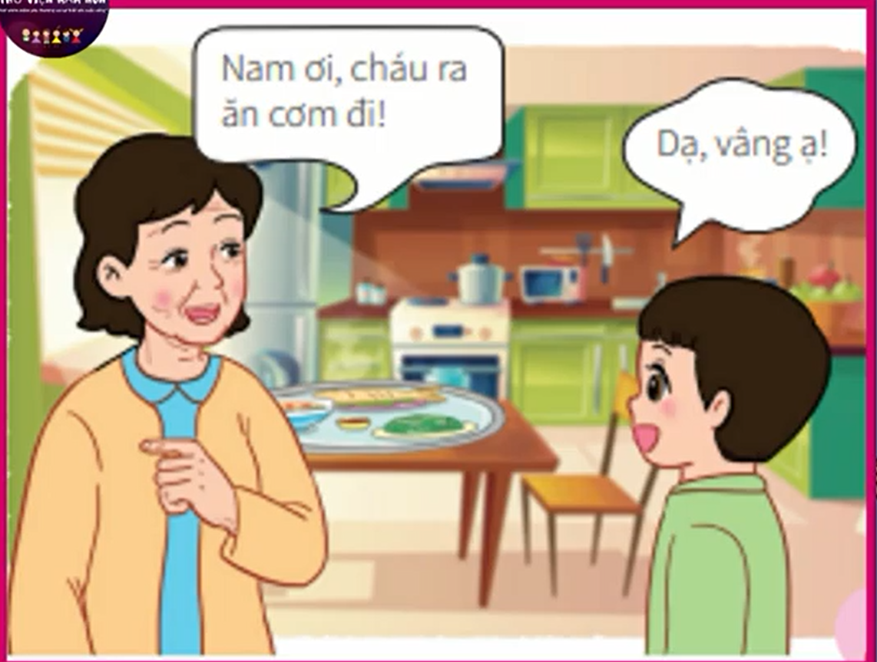

Slide 3
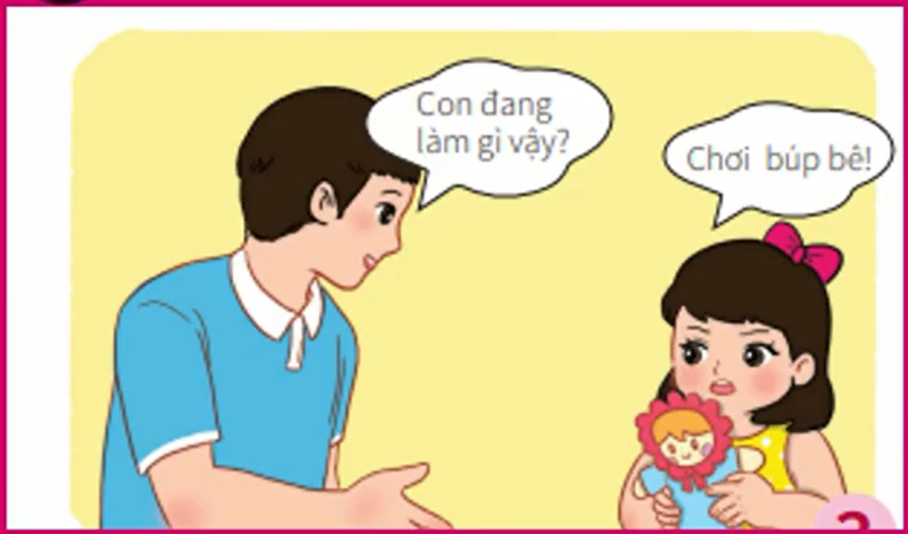

Slide 4
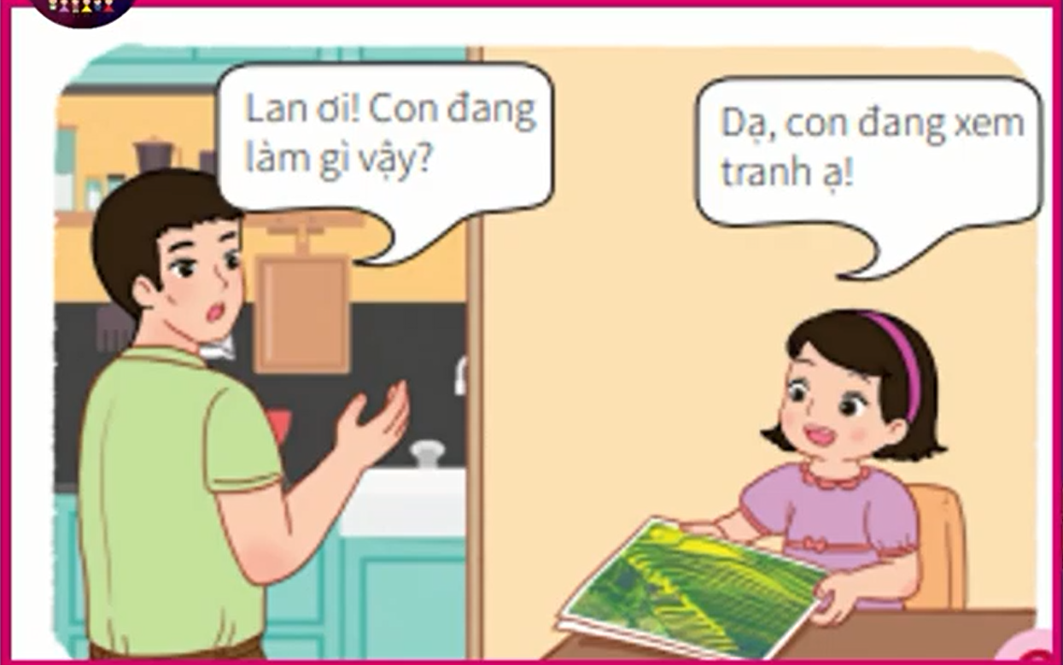

Slide 5
